Slide 1
ПРОФЕСИОНАЛНА ГИМНАЗИЯ ПО ТУРИЗЪМ
ПРИЕМ 2023/2024
ДОПЪЛНИТЕЛЕН ДЪРЖАВЕН ПЛАН-ПРИЕМ
ПРОФЕСИЯ: Машинен монтьор
СПЕЦИАЛНОСТ: МЕТАЛООБРАБОТВАЩИ МАШИНИ

Slide 2
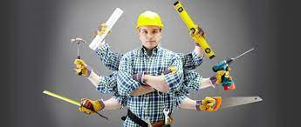
Машинният МОНТьОР
Владее знания, умения и компетентности, свързани с осъществяването на основни и спомагателни дейности в технологичния процес в металообработването и металообработващите машини.

Slide 3
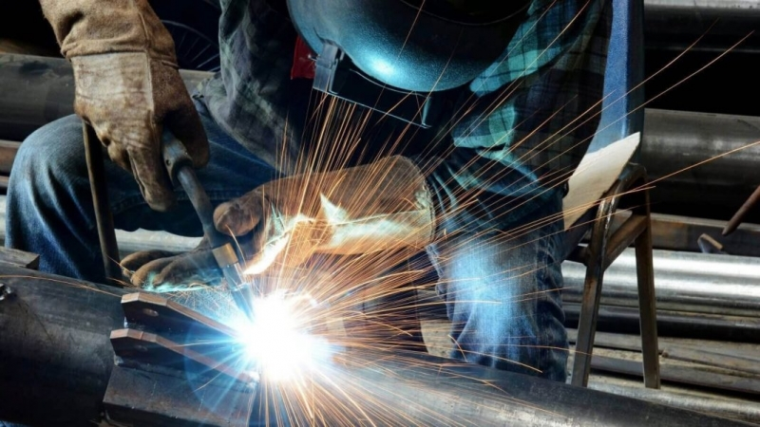
Основни дейности
Машинният монтьор разчита техническа документация, паспорти на изделия, технически изисквания за експлоатацията, технологични карти и схеми за сглобяване.
Избира и работи с шлосерски, монтьорски и измервателни инструменти, уреди и приспособления.
Извършва монтаж, демонтаж и ремонт на различни видове съединения, възли, механизми, машини и съоръжения.

Slide 4
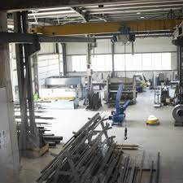
ОСНОВНИ ДЕЙНОСТИ
Прави измервания със специални автоматични измервателни уреди, уреди с висока степен на точност, както и електронни измервателни и диагностични уреди в съответствие с особеностите на машините и съоръженията
Отчита показанията на контролно-измервателната техника и предприема съответните действия
Установяване на отклонения
Организира дейностите по инсталиране на машини, съоръжения и инсталации в производствен участък.

Slide 5
машинният мОНТьор
Диагностицира
Следи за качеството
Подготвя изделието за топлинна обарботка

Slide 6
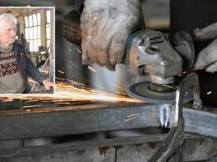
Придобиват се знания за
Обработване- ръчно или машинно прътов, листов, лентов, тръбен материал, включително изделия, получени чрез отливане, изковаване, щампован, щанцоване и други начини на получаване на заготовки,
1
Монтиране и демонтиране инструменти за заточване, ремонт, текущ контрол и обслужване на производствения цикъл
5
Изправяне и рязане, изсичане, огъване, притриван, нитоване, спояване, заваряване, шаброване, разпиляване, пасване (нагажда), пробиване, райбероване, зенкероване и зенковане на отвори
2
Работа на универсални металорежещи машини и ползване различни уреди, приспособления и инструменти
4
Нарязване резби, изпиляване профилиране, полиране равнинни, ротационни и сферични повърхнини
3
Изработване на шлосерската част на калибри, шаблони и точни измерватели уреди; измерване и отчитане размери и грапавости на повърхнини.
6

Slide 7
РЕАЛИЗАЦИЯ В металообработването - изпълнителски персонал: машинен МОНТьор - ръководен КАДЪР в СОБСТВЕНА РАБОТИЛНИЦА
монтьор на възли, механизми, машини и съоръжения за студена обработка на металите, в металургията,
в хранително-вкусовата промишленост, в шевната и обувната, в дървообработващата, в химическата, в текстилната и в минната промишленост, в специалното машиностроене
за производство на строителни материали

Slide 8
Документи за записване
Удостоверение за завършен първи гимназиален етап
Заявление за записване
Медицинско свидетелство, че професията не е противопoказна

Slide 9
За обучението
Срок на обучение – 2 години
Чужд език – ...
Форма на обучение - дневна

Slide 10
СЕРТИФИКАТИ
При завършване на 12. клас
диплома за средно образование
свидетелство за професионална квалификация

Slide 11
За повече информация
E-mail: info-2300505@edu.mon.bg
тел: 0722 66427/0884772747
https://www.facebook.com/profile.php?id=100016835970882
website: www.pgtsamokov.org

